Slide 1

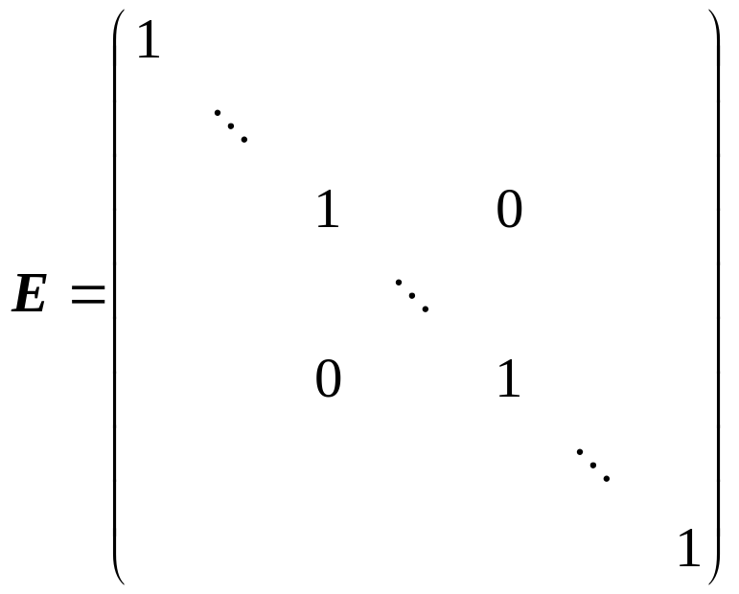
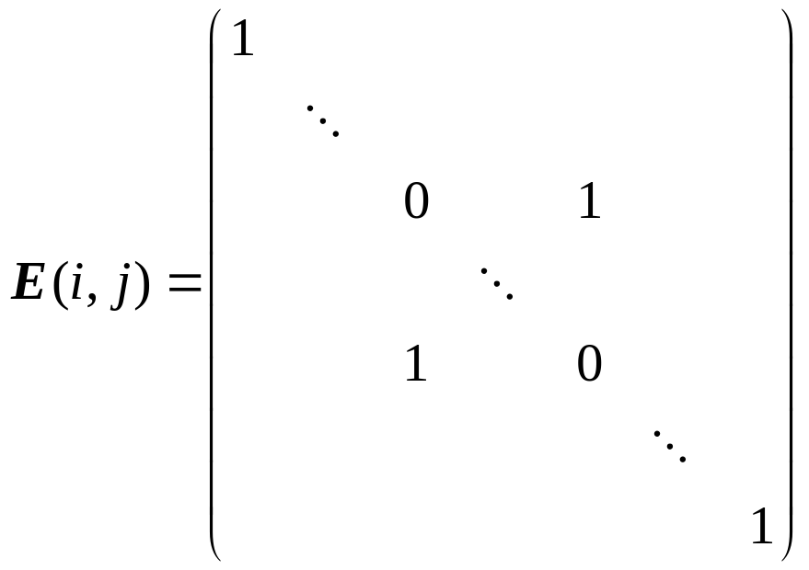


§3.4 初等方阵
一、初等方阵和初等变换
单位矩阵E经过一次初等变换得到的方阵
称为初等方阵.
定义3.6
初等方阵的分类：与初等变换对应，可分为三类
⑴ 两行(列)互换
i
j

Slide 2
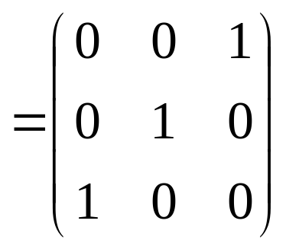
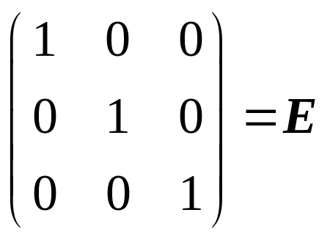
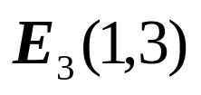

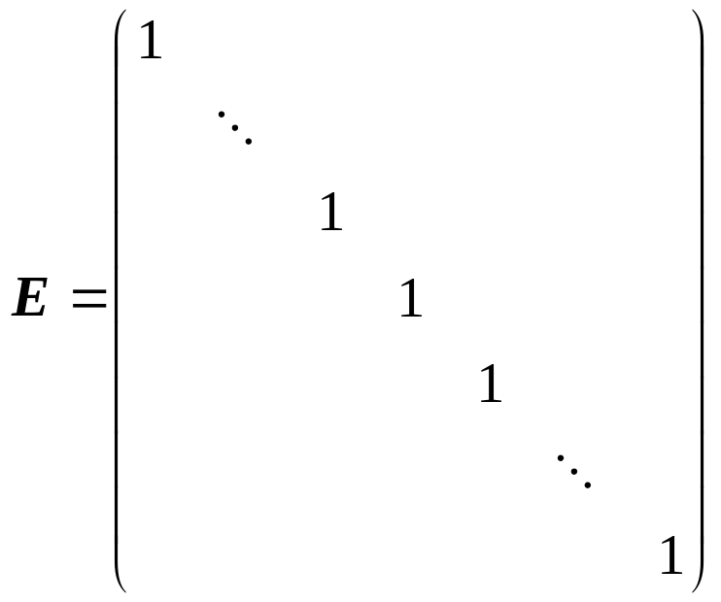
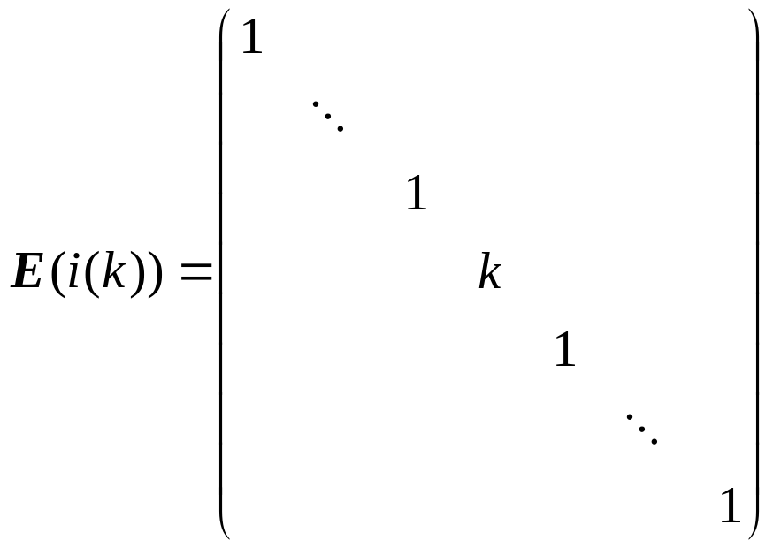


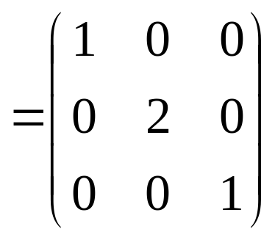
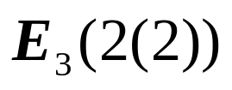

例
⑵ 第i行(列)乘以非零数k
例

Slide 3
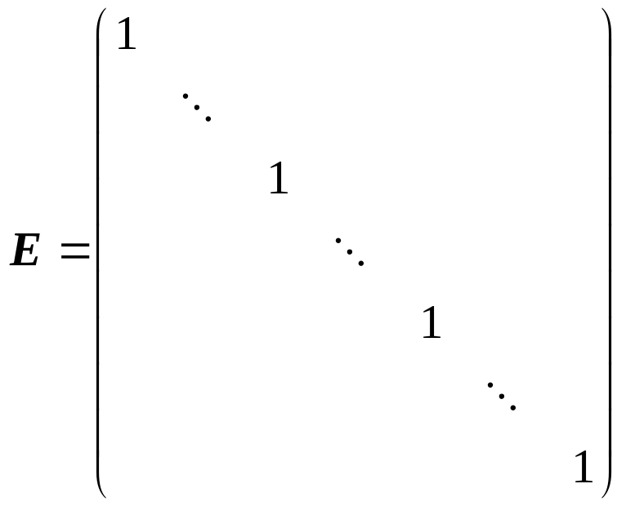
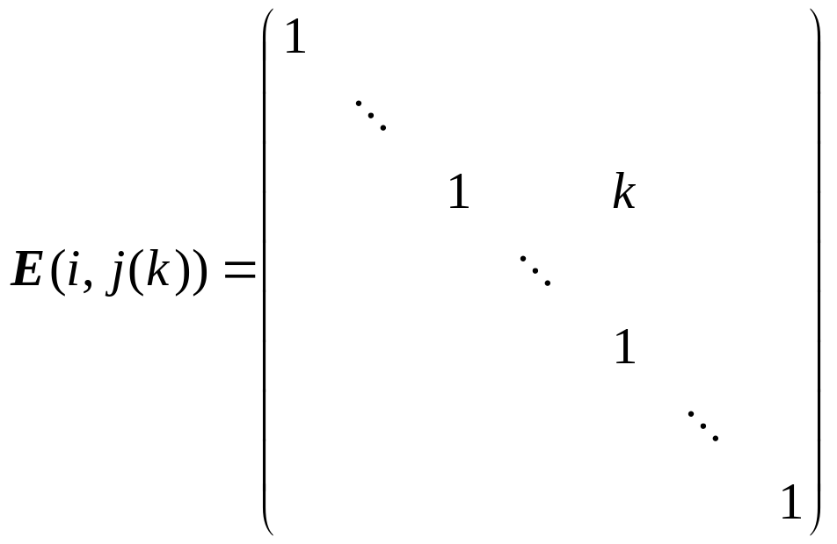





⑶ 第j行的k倍加到第i行或者第i列的k倍加到第j列
i
j
初等方阵的性质
⑴ 行列式

Slide 4

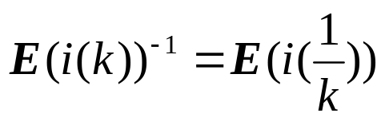

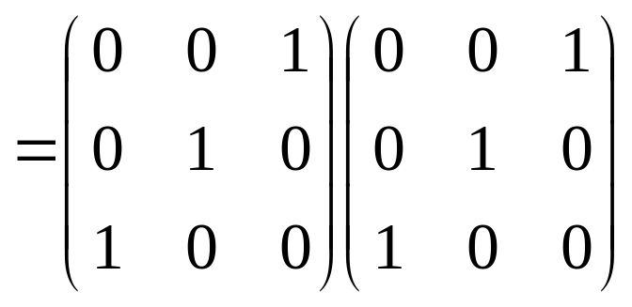
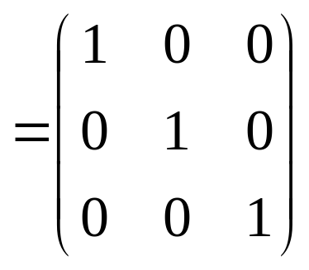
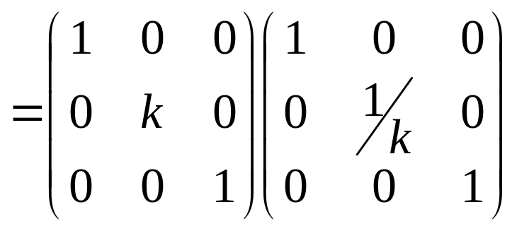
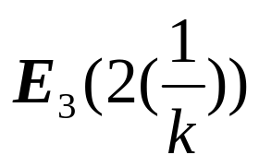
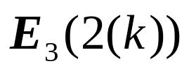
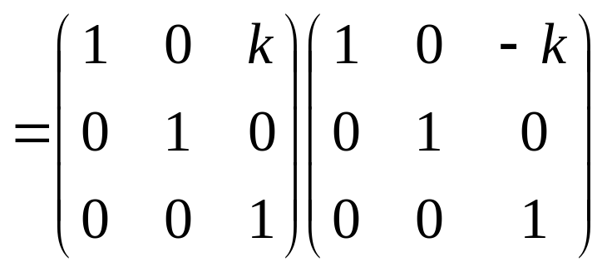
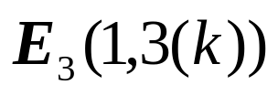
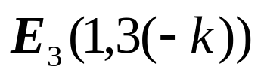
⑵ 关于逆矩阵：初等方阵都可逆，且
例

Slide 5
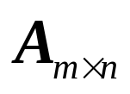
初等变换
初等方阵
初等逆变换
初等逆矩阵
二、矩阵的初等变换与初等矩阵
定理3.6
对
⑴ 施行一次初等行变换，等于A左乘相应的m阶
初等方阵；
⑵ 施行一次初等列变换，等于A右乘相应的n阶
初等方阵；

Slide 6
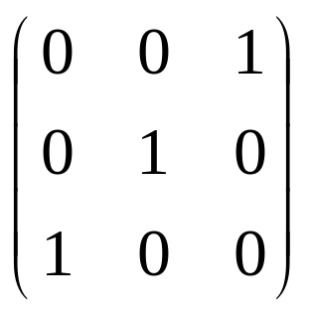
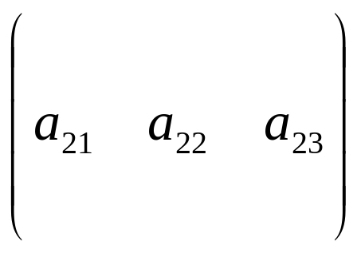
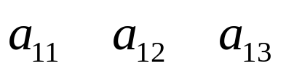
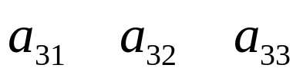

例

Slide 7
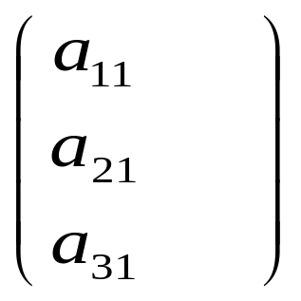
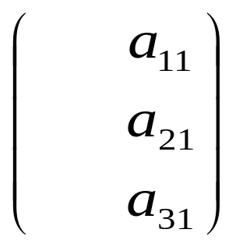
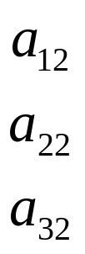
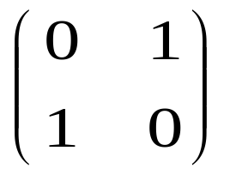

例

Slide 8
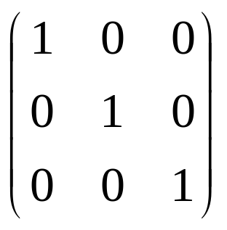
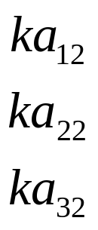
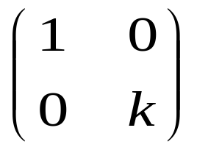

例

Slide 9
例

Slide 10
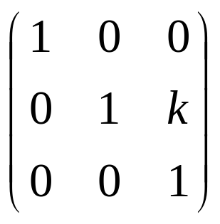
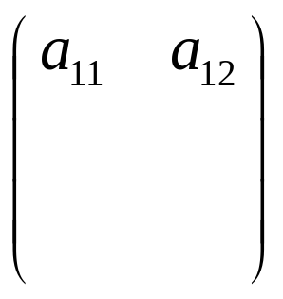






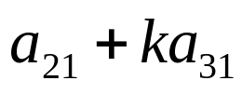
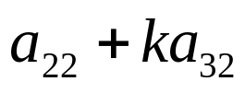
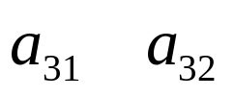



Slide 11




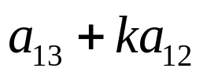



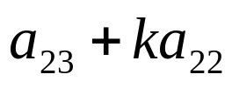

Slide 12
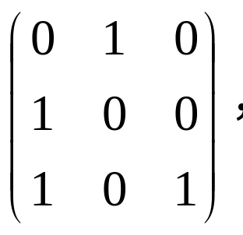
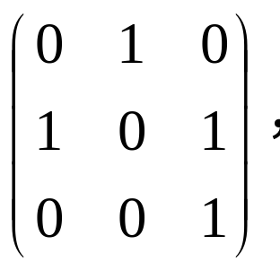
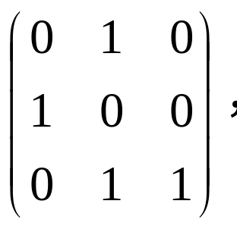
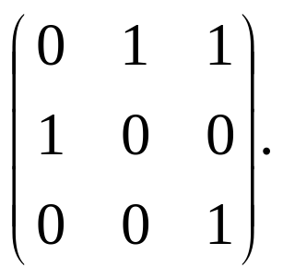
练习：2004 数一 4分
设A是3阶方阵，将A的第1列与第2列交换得B,再把B的
第2列加到第3列得C, 则满足AQ=C的可逆矩阵Q为
.
D
(A)
(B)
(C)
(D)

Slide 13


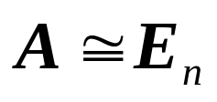


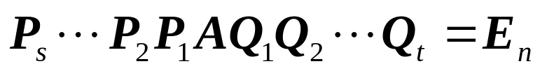
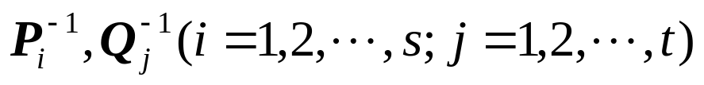
三、n阶方阵A可逆的充要条件
定理3.7
n阶方阵A可逆 A能表示为若干个初等方阵的乘积.
证明
设A可逆，则A是满秩矩阵，则有
即A可经过有限次初等行变换(设s次)和有限次初等列
变换(设t次)变为E，即存在n阶初等方阵 (行
变换)和 (列变换)，使得
又因为 都是初等方阵，所
以结论成立.

Slide 14





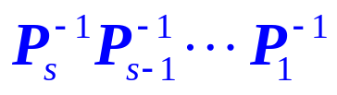
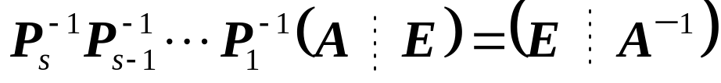
设有初等方阵 使
两边取行列式
所以A可逆.
用初等行变换求方阵A的逆阵.
两式合之，有

Slide 15

P
−
1
,
P
−
1
,
☹
,
P
−
1
,
设法把
A
化为
E
时，
E
同时化为
A
－
1
．
1
2
s
[说明]:
即，用这种方法求逆阵时，不用事先判断是否可逆.
例１

Slide 16










解

Slide 17





注意：1.必须始终是初等行变换，不能夹杂列变换；
2.若出现全行为0，则矩阵不可逆；
3.用初等行变换求逆矩阵的方法，可用于求

Slide 18





即
初等行变换
例2

Slide 19

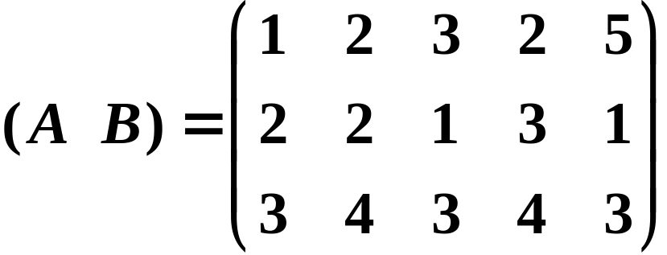
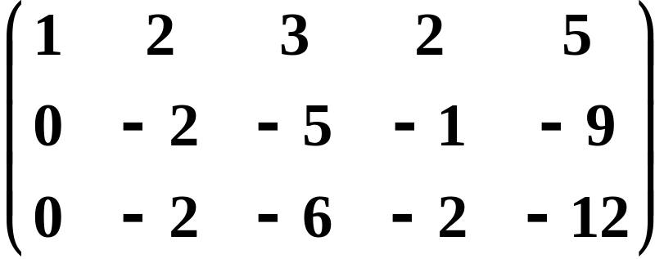

解法一
由例1知A可逆，直接求 .
解法二

Slide 20




Slide 21



例3
求矩阵 的逆矩阵.
解

Slide 22






列变换
列变换

Slide 23









四、两同型矩阵等价的充要条件
进一步讨论A与B的互相表示
阶矩阵 存在m阶可逆方阵P和
n阶可逆方阵Q，使得 .
定理3.8
证

Slide 24









由定理3.7，存在m阶初等方阵 和n阶初
等方阵 ，使得
设A是n阶可逆方阵，将A的第i行与第j行对换后
得到的矩阵记为B
例4
⑴ 证明B可逆；
⑵ 求 .
⑴ 证明
两边取行列式
因为
所以 ，所以B可逆.

Slide 25



⑵
解
因为B可逆，将式
两端右乘 有

Slide 26


五、小结
一次初等变换
1. 单位矩阵 初等矩阵.
2. 利用初等变换求逆阵的步骤是:

